Slide 1
VẬT LÍ 9

Slide 2

Tiết 15: Chủ đề
ĐỊNH LUẬT JUN – LEN-XƠ

Slide 3
I
TRƯỜNG HỢP
ĐIỆN NĂNG BIẾN ĐỔI
THÀNH NHIỆT NĂNG

Slide 4
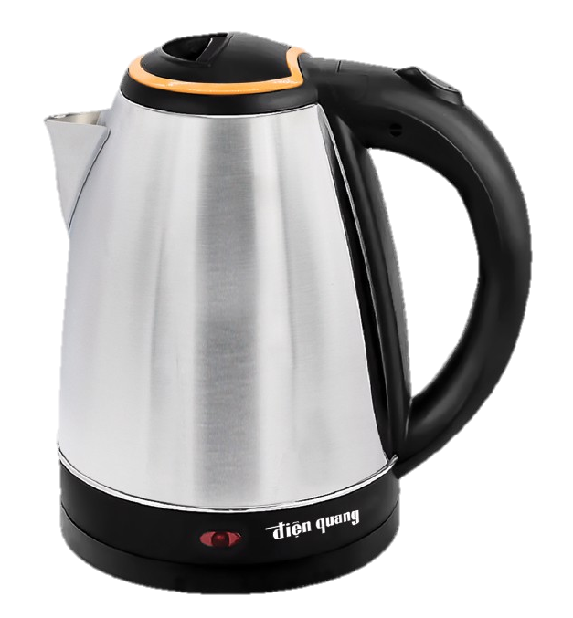
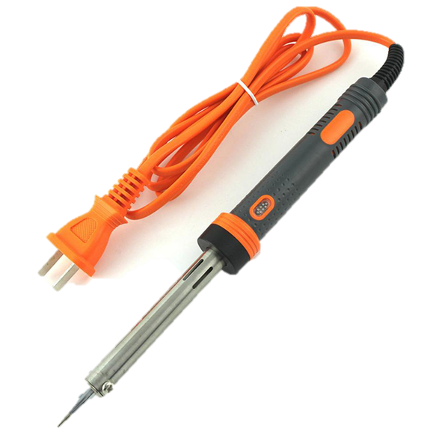
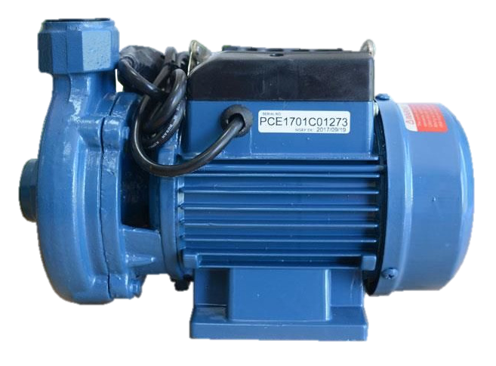
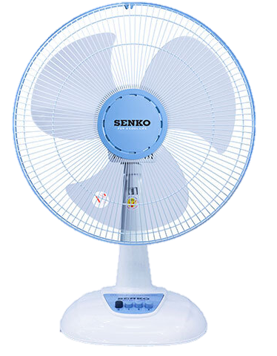

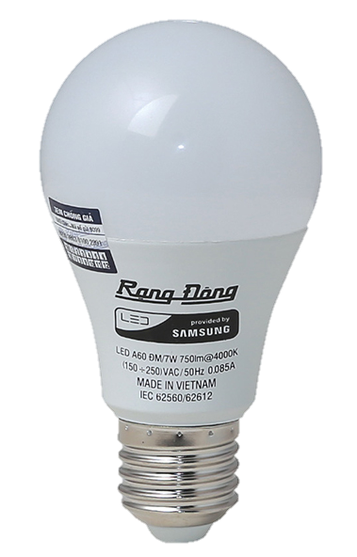
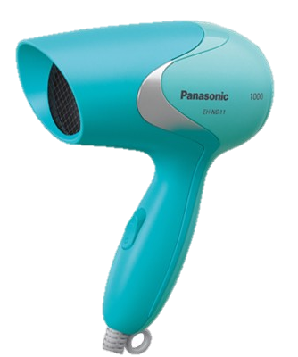
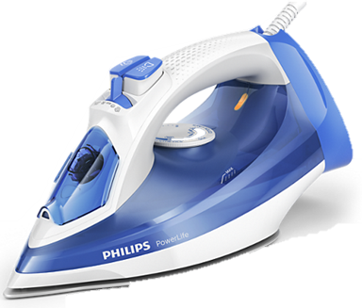
I - TRƯỜNG HỢP ĐIỆN NĂNG BIẾN ĐỔI THÀNH NHIỆT NĂNG
Dụng cụ điện nào biến đổi một phần điện năng thành nhiệt năng và một phần thành quang năng ?
Ấm điện
Mỏ hàn
Máy bơm nước
Dụng cụ điện nào biến đổi một phần điện năng thành nhiệt năng và một phần thành cơ năng ?
Quạt điện
Máy khoan
Dụng cụ điện nào biến đổi toàn bộ điện năng thành nhiệt năng ?
Bóng đèn
Bàn là
Máy sấy tóc

Slide 5
I - TRƯỜNG HỢP ĐIỆN NĂNG BIẾN ĐỔI THÀNH NHIỆT NĂNG
Dụng cụ điện biến đổi một phần điện năng thành nhiệt năng và một phần thành cơ năng.
Dụng cụ điện biến đổi toàn bộ điện năng thành nhiệt năng.
Dụng cụ điện biến đổi một phần điện năng thành nhiệt năng và một phần thành quang năng.
Quạt điện
Máy khoan
Ấm điện
Bóng đèn
Bàn là
Mỏ hàn
Máy bơm nước
Máy sấy tóc

Slide 6
II
ĐỊNH LUẬT JUN – LEN-XƠ

Slide 7
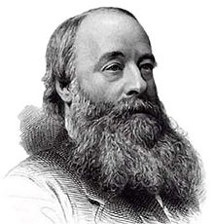
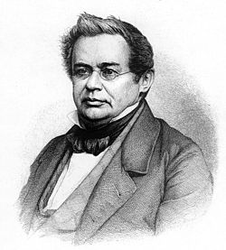
Mối quan hệ giữa nhiệt lượng Q, I, R và t được nhà vật lí người Anh J.P.Jun và nhà vật lí người Nga H.Len-xơ độc lập tìm ra bằng thực nghiệm và phát biểu thành định luật mang tên hai ông.
James Prescott Joule
(1818-1889)
Heinrich Lenz
(1804-1865)

Slide 8

II - ĐỊNH LUẬT JUN – LEN-XƠ
Phát biểu định luật
Hệ thức của định luật
Nhiệt lượng tỏa ra ở dây dẫn khi có dòng điện chạy qua tỉ lệ thuận với bình phương cường độ dòng điện, với điện trở của dây dẫn và thời gian dòng điện chạy qua.
Q = I²Rt
Trong đó:
    I: cường độ dòng điện (A)
    R: điện trở (Ω)
    t: thời gian (s)
    Q: nhiệt lượng tỏa ra (J)

Slide 9
II - ĐỊNH LUẬT JUN – LEN-XƠ
LƯU Ý
Nếu đo nhiệt lượng Q bằng đơn vị calo thì hệ thức của định luật Jun – Len-xơ là:
Q = 0,24I²Rt

Slide 10
III
VẬN DỤNG

Slide 11
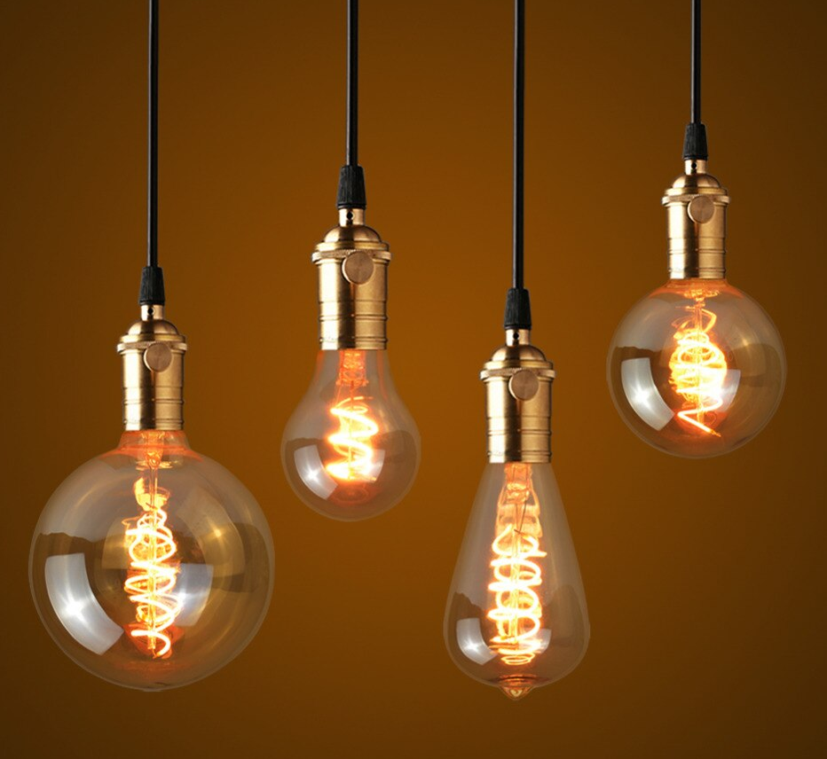
III - VẬN DỤNG
BÀI 1
Tại sao với cùng một dòng điện chạy qua thì dây tóc bóng đèn nóng lên tới nhiệt độ cao, còn dây nối với bóng đèn hầu như không nóng lên ?
+ Theo định luật Jun – Len-xơ, nhiệt lượng tỏa ra:
Q = I²Rt
Mà cường độ dòng điện qua dây tóc bóng đèn và dây nối như nhau.
+ Dây tóc bóng đèn được làm từ hợp kim có điện trở lớn, lớn hơn nhiều so với điện trở dây nối.
Do đó: nhiệt lượng toả ra ở dây tóc bóng đèn lớn hơn ở dây nối
→ Dây tóc bóng đèn nóng tới nhiệt độ cao và phát sáng còn dây nối hầu như không nóng lên.

Slide 12
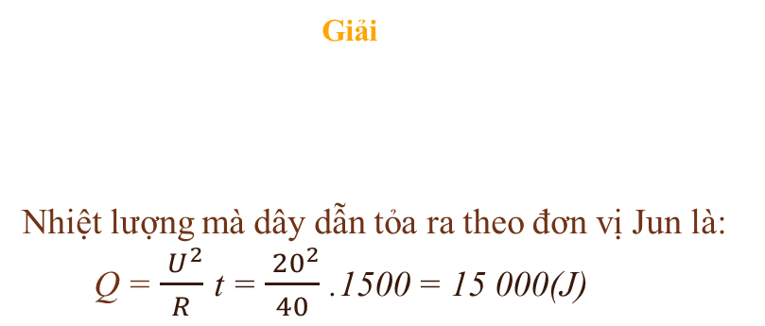
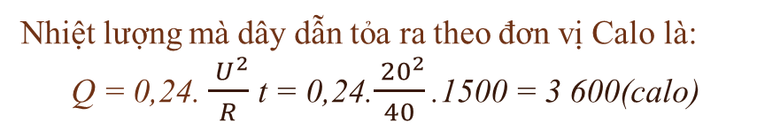
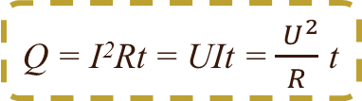
III - VẬN DỤNG
Một dây dẫn có điện trở 40Ω được đặt vào hiệu điện thế 20V.
Tính nhiệt lượng mà dây dẫn tỏa ra trong 25 phút theo đơn vị Jun và đơn vị Calo.
BÀI 2
Giải
Nhiệt lượng mà dây dẫn tỏa ra theo đơn vị Jun là:
Q = $\frac{{ U}^{2}}{R}$ t = $\frac{{ 20}^{2}}{40}$ .1500 = 15 000(J)
Tóm tắt
R = 40Ω
U = 20V
t = 25 phút = 1500s
Q = ?
Q = I²Rt = UIt = $\frac{{ U}^{2}}{R}$ t
Nhiệt lượng mà dây dẫn tỏa ra theo đơn vị Calo là:
Q = 0,24. $\frac{{ U}^{2}}{R}$ t = 0,24.$\frac{{ 20}^{2}}{40}$ .1500 = 3 600(calo)

Slide 13
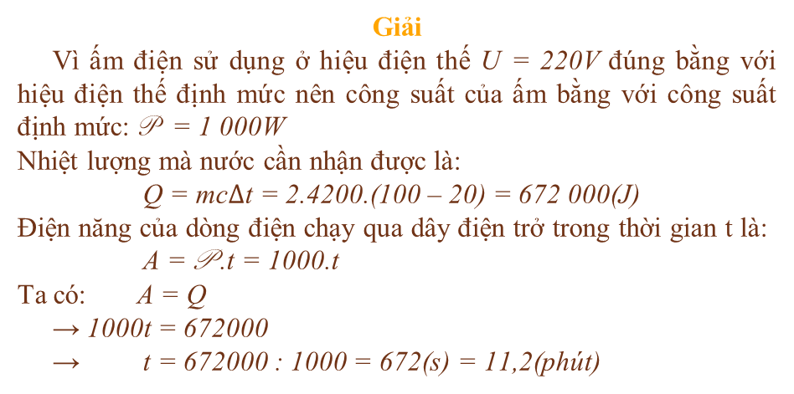
III - VẬN DỤNG
Một ấm điện có ghi 220V-1000W được sử dụng với hiệu điện thế 220V để đun sôi 2 lít nước từ nhiệt độ ban đầu là 20 độ C. Bỏ qua nhiệt lượng làm nóng vỏ ấm và nhiệt lượng tỏa vào môi trường, tính thời gian đun sôi nước. Biết nhiệt dung riêng của nước là 4 200J/kg.K.
BÀI 3
Tóm tắt
220V-1000W
U = 220V
V = 2l → m = 2kg
t₁ = 20⁰C
t₂ = 100⁰C
c = 4 200J/kg.K
t = ?
Giải
Vì ấm điện sử dụng ở hiệu điện thế U = 220V đúng bằng với hiệu điện thế định mức nên công suất của ấm bằng với công suất định mức: P = 1 000W
Nhiệt lượng mà nước cần nhận được là:
Q = mc$∆$t = 2.4200.(100 – 20) = 672 000(J)
Điện năng của dòng điện chạy qua dây điện trở trong thời gian t là:
A = P .t = 1000.t
Ta có: A = Q
→ 1000t = 672000
→ t = 672000 : 1000 = 672(s) = 11,2(phút)

Slide 14
GHI NHỚ
Nhiệt lượng tỏa ra ở dây dẫn khi có dòng điện chạy qua tỉ lệ thuận với bình phương cường độ dòng điện, với điện trở của dây dẫn và thời gian dòng điện chạy qua.
Q = I²Rt

Slide 15
CÓ THỂ EM CHƯA BIẾT
Tùy theo vật liệu và tiết diện dây dẫn chỉ chịu được những dòng điện có cường độ nhất định. Quá mức đó, theo định luật Jun – Len-xơ, dây dẫn có thể nóng đỏ, làm chảy vỏ bọc và gây hỏa hoạn.
Sử dụng cầu chì mắc nối tiếp với mỗi dụng cụ điện, khi có sự cố, cường độ dòng điện tăng lên quá mức cho phép, thì dây chì sẽ nóng chảy và ngắt mạch tự động, tránh được tổn thất. Vì thế, dây chì và dây dẫn điện phải có tiết diện được tính toán phù hợp với cường độ dòng điện định mức.
Bảng 1: Tiết diện dây đồng và dây chì được quy định theo cường độ dòng điện định mức
Cường độ dòng điện định mức (A) | Tiết diện dây đồng (mm²) (để dây không bị nóng đáng kể) | Tiết diện dây chì (mm²) (để dây nóng chảy và đứt)
1 2,5 10 | 0,1 0,5 0,75 | 0,3 1,1 3,8

Slide 16
CẢM ƠN CÁC EM !

